Slide 1
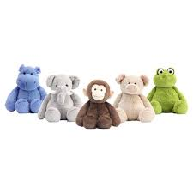
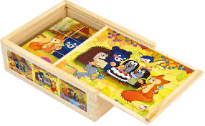
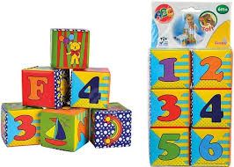
SPOJENÁ ŠKOLA INTERNÁTNA organizačná zložka ŠPECIÁLNA MATERSKÁ ŠKOLA so sídlom na Gorkého 614/18, 075 01 Trebišov
MOJA OBĽÚBENÁ HRAČKA

Slide 2
Podtéma týždňa: | „MOJA OBĽÚBENÁ HRAČKA“
Týždeň: | 15.02.- 19.02.2021
Zdravotné cvičenie: | Zap/182 – Cvičenie č. 6 Dodržiavať dohodnuté pravidlá (nestrkať sa, nepredbiehať sa) počas celého cvičenia.
Pohybová hra: | „Hlavá, ramená, kolená, palce.”

Slide 3
PONDELOK
ČaSP/122
Rozpoznať/poznávať niektoré materiály, z ktorých je predmet vyrobený.
INŠTRUKCIE PRE DETI A RODIČOV:
MILÉ DETI, dnes sa spolu s rodičmi porozprávate o hračkách.
Aké hračky máte v izbičke?
Ktorá hračka je vaša obľúbená?
Drevená? Plyšová? Plastová?
(Pri rozhovore vám pomôžu aj nasledujúce obrázky.)

Slide 4
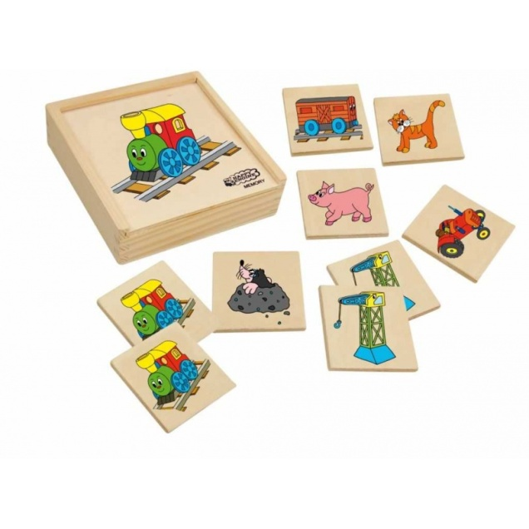
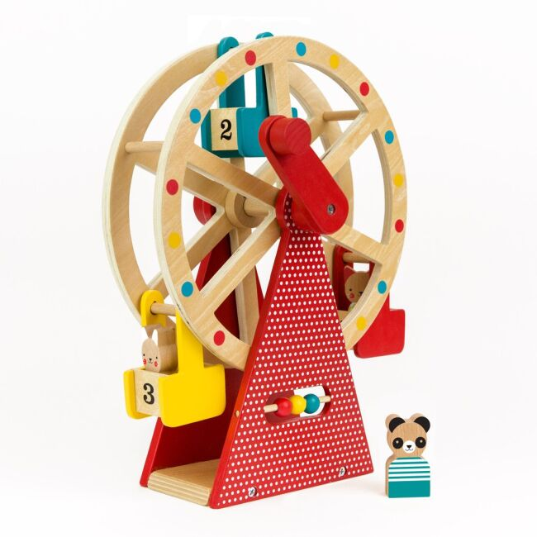
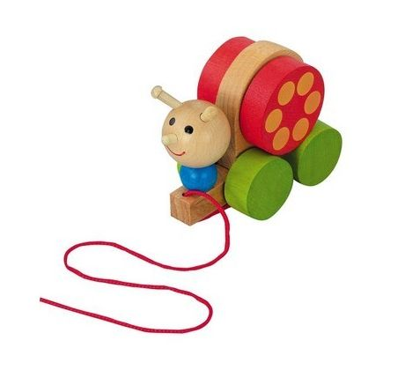
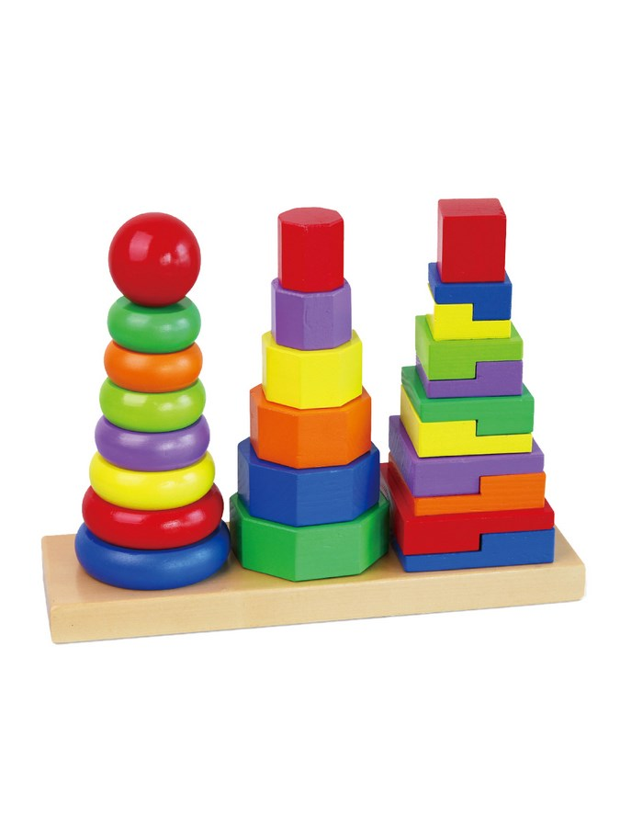
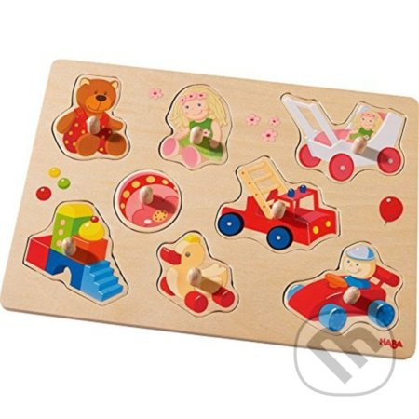
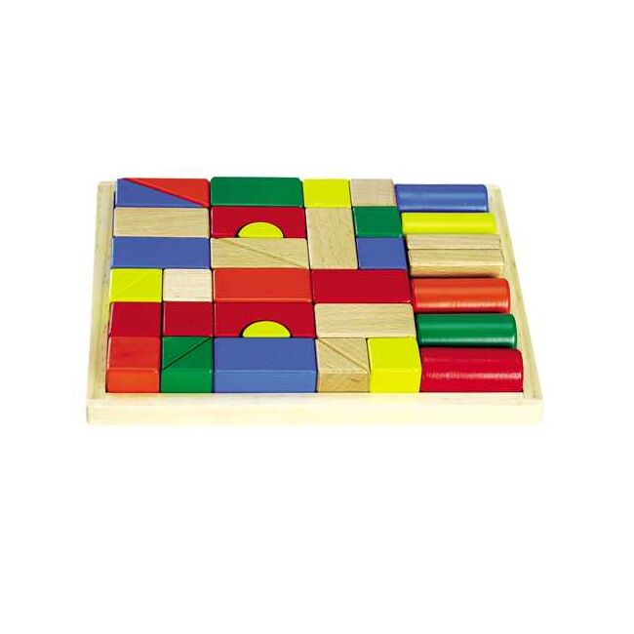

Slide 5
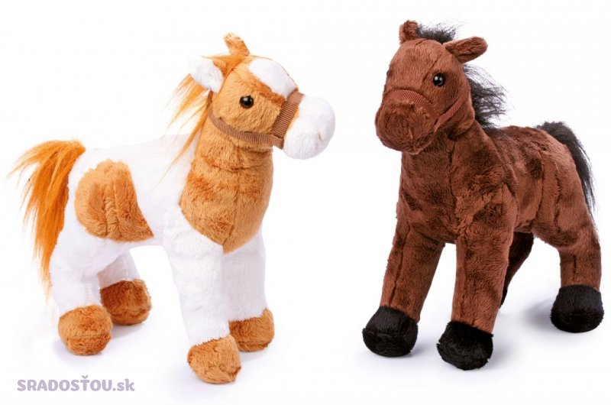
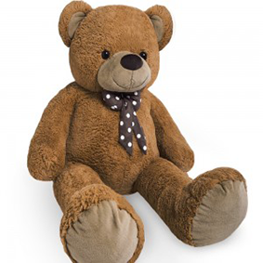
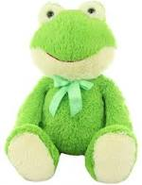
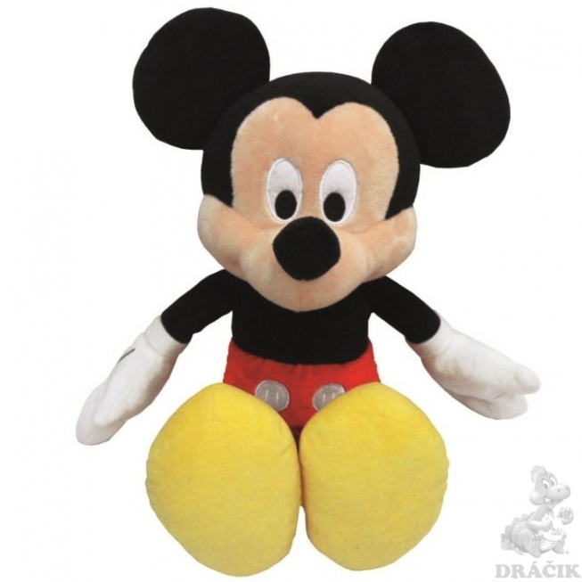
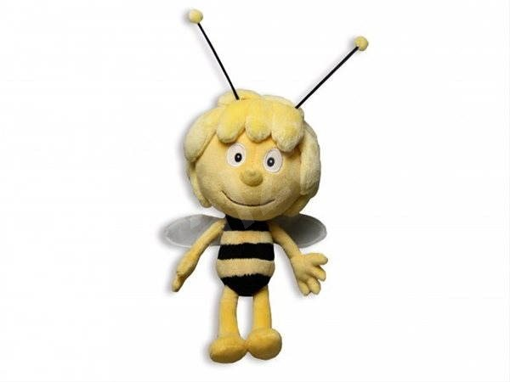
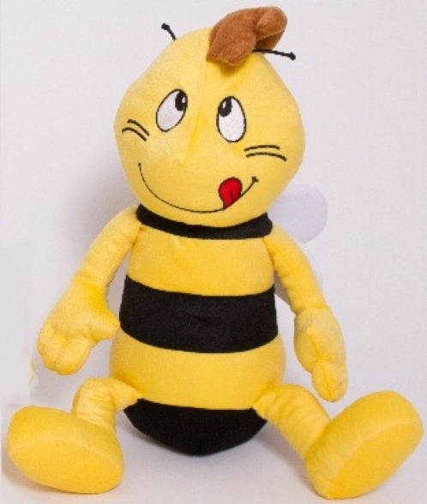

Slide 6
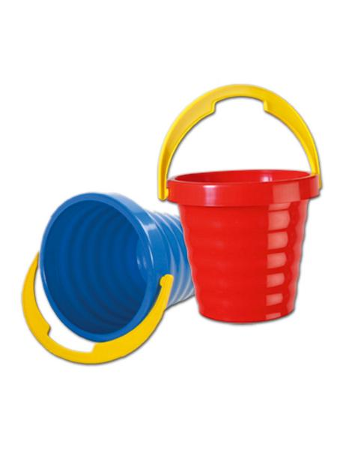
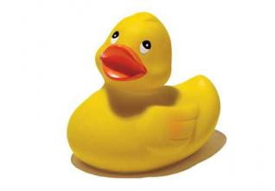
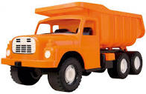
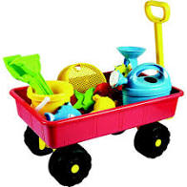
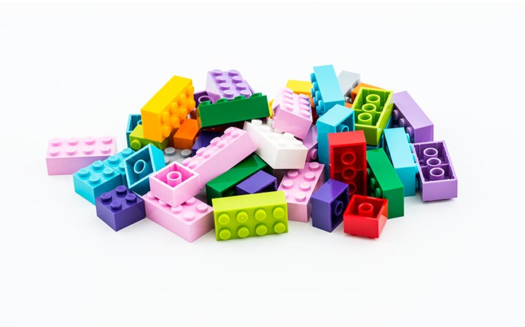
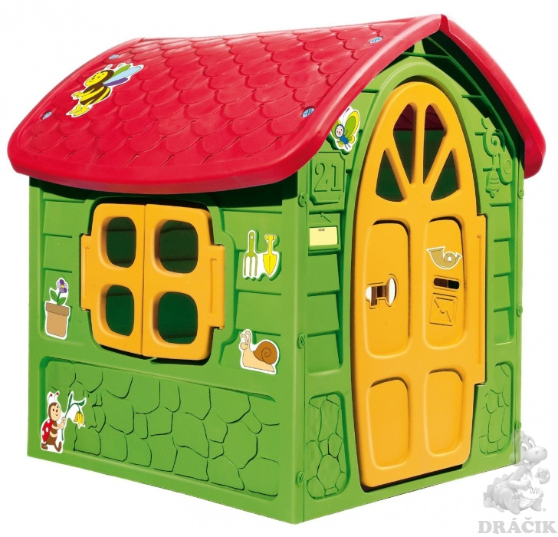

Slide 7
UTOROK
M/46
Vytvoriť pravidelnosť jednoduchej postupnosti 2 – 4 hračiek podľa pokynov.
INŠTRUKCIE PRE DETI A RODIČOV:
BUDEME POTREBOVAŤ:
Pracovný list, nožnice.
V nasledujúcom slaide je pracovný list, ktorý je potrebné vytlačiť a rozstrihať. Po rozstrihaní bude vašou úlohou, milé deti, usporiadať jednotlivé obrázky znázorňujúce hračky nasledovne:
Auto, vláčik, macko, bábika, lopta.
Vláčik, auto, vláčik auto, vláčik.
Macko, bábika, lopta, macko, bábika.
Lopta, lopta, auto, auto.

Slide 8
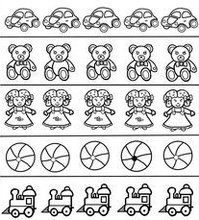

Slide 9
STREDA
UaK/136
Spievať s radosťou ľudové, detské umelé piesne.
INŠTRUKCIE PRE DETI A RODIČOV:
BUDEME POTREBOVAŤ:
Príbeh o hračkách. . Pieseň „Cesta poriadková: Spievanka a Zahrajko“. Dobrú náladu.

Slide 10
Príbeh o hračkách mackovi, bábike, autíčku Titít a loptičke Guľke. Na poličke v jednom byte sedel malý znudený macko. Aby mu nebolo smutno, vybral sa na prechádzku medzi hračky. Ako chodil so svojimi dvoma nožičkami po drevenej polici, prihovorila sa mu bábika: „Niekoho hľadáš, macko?“ „Ale hľadám niekoho, s kým by som sa mohol porozprávať, pretože sa nudím.“ odvetil macko. „Ty sa nudíš? A čo my? Sedíme si na polici a čakáme, kým si nás deti zoberú a pohrajú sa s nami. No nakoniec nás zahodia do rohu izby,“ dopovedala bábika. Ostatné hračky sa ozvali tiež. „Deti sa trošku s nami pohrajú, potrhajú, poškodia a potom odhodia. A to sa nám nepáči.“ dodala lopta Guľka. „Máte pravdu!“ pridalo sa aj autíčko Titít, ktorému už chýbalo jedno koliesko. „My patríme na policu a nie rozhádzané po izbe.“ zhodli sa hračky. „Keďže nás deti nechávajú rozhádzané po izbe, pôjdeme preč.“ rozhodli sa hračky. „Vrátime sa vtedy, keď nás deti budú po hraní ukladať na svoje miesto.“ dodali hračky.
Po prečítaní príbehu o hračkách sa presvedčíme, kde sú uložené vaše hračky. Hračky patria na poličku, do boxov. Keďže nechceme, aby ani tvoje hračky odišli preč, tak ich teraz uložíme na svoje miesto. Pri ukladaní ti pomôže aj pieseň https://www.youtube.com/watch?v=c0w8tH4P0Is

Slide 11
ŠTVRTOK
JaK/26
Znázorniť graficky motivovaný pohyb vychádzajúci z ramenného kĺbu, zápästia a pohybu dlane a prstov (horizontálna línia) s využitím grafického materiálu (ceruzy) na priloženom pracovnom liste.
INŠTRUKCIE PRE DETI A RODIČOV:
POPROS RODIČOV, ABY TI VYTLAČILI PRILOŽENÝ PRACOVNÝ LIST.
Motivované pohyby prstov: Kreslíme vo vzduchu prstom pravou i ľavou rukou horizontálne línie, aj obidvoma rukami súčasne..
POTOM CERUZOU S POMOCOU PRERUŠOVANÝCH ČIAR DOKRESLÍ ZĽAVA DOPRAVA JEDNÝM ŤAHOM HORIZONTÁLNE LÍNIE.
OBRÁZOK MÔŽEŠ DOKONČIŤ VYFARBENÍM.

Slide 13
PIATOK
ČaSP//125
Vyrobiť hračku – zajačika podľa jednoduchého postupu.
INŠTRUKCIE PRE DETI A RODIČOV:
Budeme potrebovať:
ryžu,
ponožku,
fixku,
šnúrku príp. mašľu,
nožnice,
guličku na chvostík,
postup na zhotovenie zajačika.
Pri zhotovení zajačika budeme postupovať podľa nasledujúcich obrázkov.

Slide 14
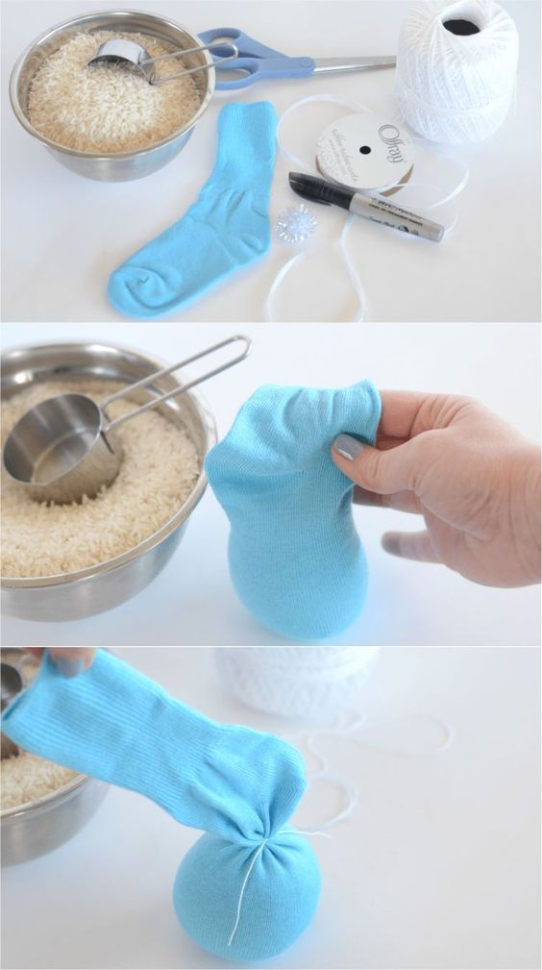
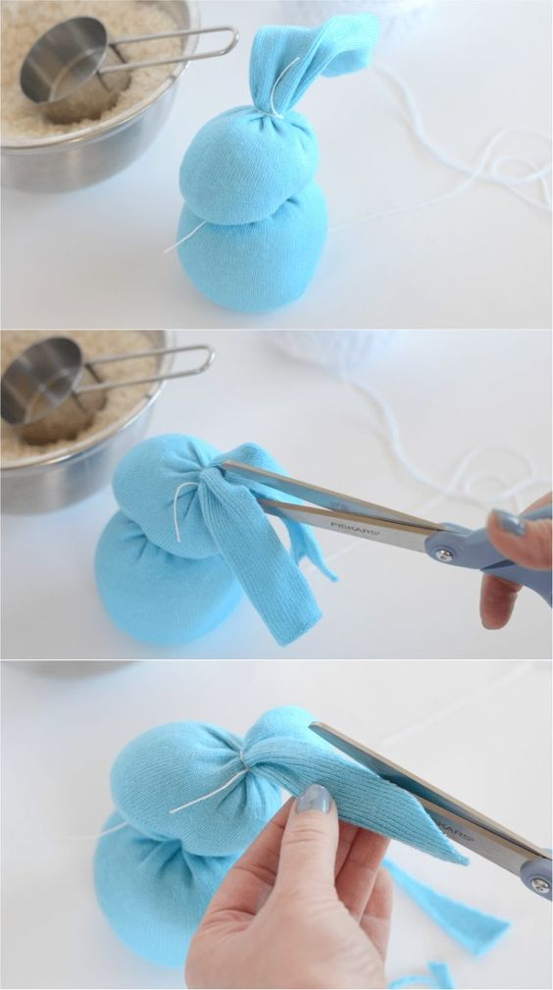
4
1
2
5
3
6

Slide 15
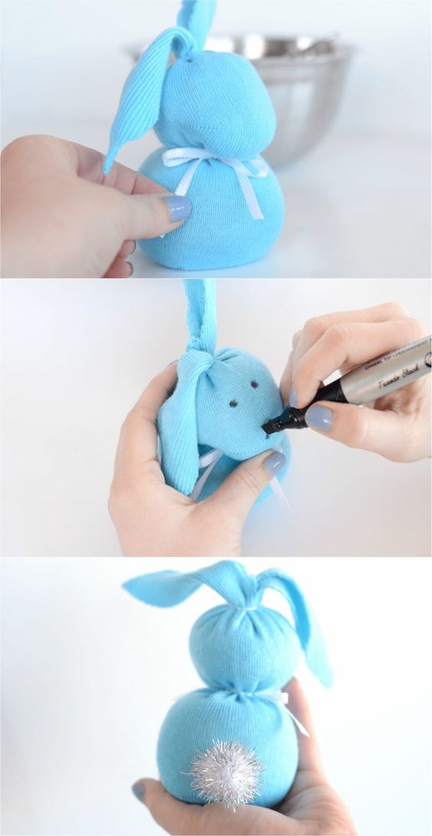
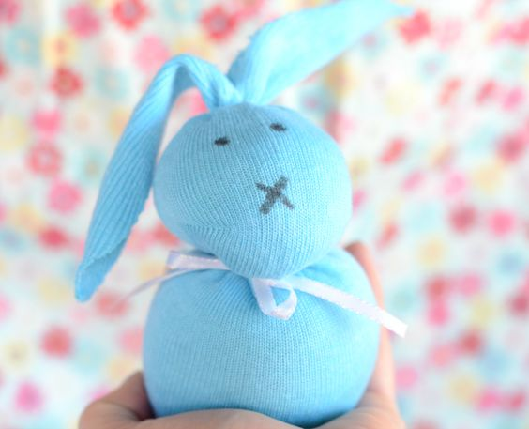
7
8
10
9
Poteš pani učiteľky a výsledok – fotku ponožkového zajačika pošli do skupiny ☺

Slide 16
Milé deti a rodičia,
chceme vás za vašu usilovnú prácu pochváliť...
Budeme veľmi radi,
ak sa nám pochválite vašimi fotkami
pri spoločnej práci a fotografiami prác, ako sa Vám spolu darilo...
Vaše pani učiteľky

